Slide 1
書評：川瀬泰史著『シャハト―ナチスドイツのテクノクラートの経済政策とその構想―』
『社会経済史学』に投稿（2018年2月）（84－2号に掲載）を基礎に
永岑三千輝

Slide 2
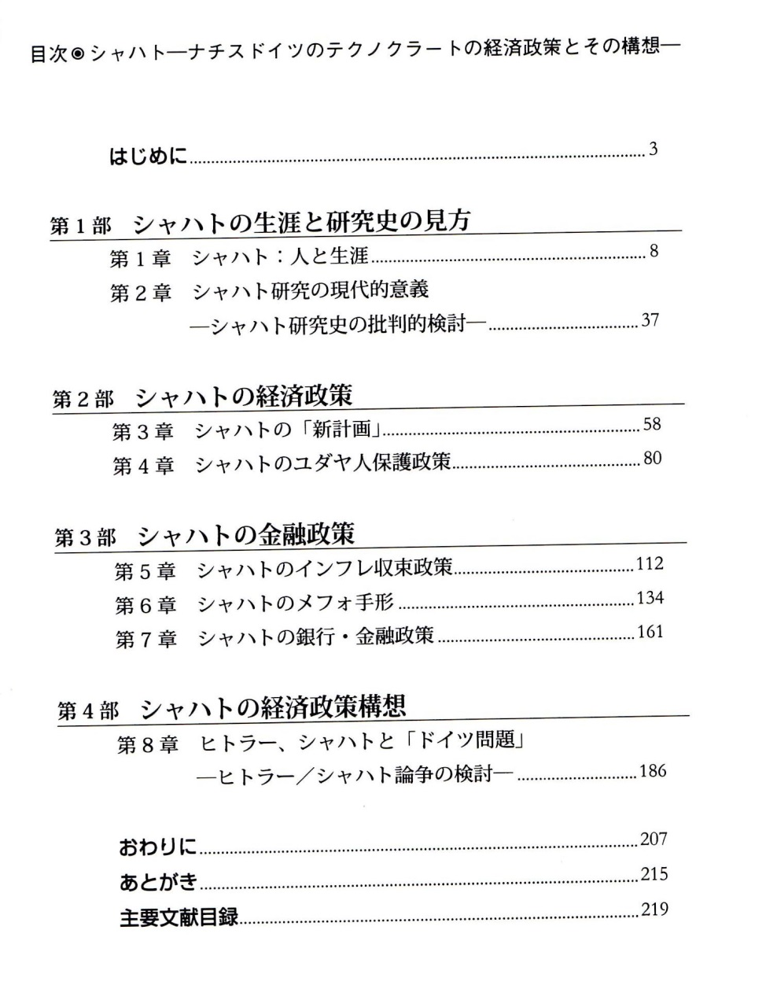

Slide 3
ドイツの政治経済史上での重要人物
この重要人物に着目し、研究を積み重ねてきたこと・・・貴重な貢献。
非常に重要な問題提起の本
ドイツ民主党に関わったフーゴー・ユンカースとの関係（ワイマール期）・対比でも、考えさせられることがいろいろある。

Slide 4
「ヒトラーの銀行家」に対する「政策技術の担い手で、実際の政策を実施した技術者・官僚」
前者・・・ヒトラー政治との関連性を意識
後者・・・一般的規定で、「政治抜きに」、多くの技術者・官僚に打倒する定義
あまりにも一般的ではないか？
ヒトラー政治とのかかわり方こそが、シャハトを問題にする場合には、議論の対象になる。
すなわち、「いかなる政策」、「いかに実施したか」こそが問題となる。

Slide 5
第一部 第1章 シャハト：人と生涯
従来のナチ期に限定した研究から、新しく生涯に目を向けた。
シャハトの生涯をどのように評価するか？
第三帝国期の彼の仕事だけで、評価していいのか？
「テクノクラート」という規定は、妥当だろうか？
また、「経済政策」に限定することは妥当だろうか？
従来のナチ期に限定した研究から、新しく生涯に目を向けたことの意義・意味は何か？
それは、ナチス期を考える上で、どのように生かされているのか？

Slide 6
重要な時期ごとに
政治的人間としての思想と行動
「テクノクラート」という一般的概念には収まり切れない人物ではないか？
ワイマール崩壊に力を貸した人間としてのシャハト、
財界とヒトラーを結び付けた人間としてのシャハト
秘密再軍備の始動を金融手段（Mefo-Wechsel)で可能にしたシャハト
急速な再軍備を助けたシャハト、
逆に、1936年以降、次第に、再軍備のスピードに反対するシャハト
ヒトラーの政策との重なり合いと違い。単なる「技術」の問題ではない。

Slide 7
シャハトの経歴・・・テクノクラートとは何か？
個人とその所属する階層との関係をどう見るか？
シャハトの政策を単なる「経済政策」といっていいか？
経済政策の方向性・内容を問題としないでいいのか？
帝政期・
第一次世界大戦期・
11月革命とワイマール憲法・民主共和制
ワイマール末期・・・ワイマール連合政権崩壊に重要な役割
ナチ体制成立に貢献し、国家の要職を担い、
そのご離反（？一定の距離での協力）と
戦後・・・ニュルンベルク裁判の主要戦犯
裁判の結果は、「テクノクラートの経済政策」を証明するか？

Slide 8
帝政期のシャハト
帝政期ドイツの経済膨張と世界強国への突進の一端を銀行家として担う。
植民地拡大・ドイツ帝国膨張を肯定する態度
ワイマール期もその点で一貫。
  戦勝国・連合国に対し、植民地返還を要求
  世界強国ドイツを求める思想
  ヨーロッパの列強（植民地所有）と対等の地位を求める思想

Slide 9
Schacht bis 1923
meinen Doktorgrad erreicht hatte, zwei Jahre lang in wirtschaftlichen Organisationen tätig gewesen. Trat dann in die Banklaufbahn ein. Bin 13 Jahre in der Dresdner Bank gewesen, einer der großen sogenannten »D«-Banken. Habe dann die Leitung einer eigenen Bank übernommen, die später mit einer der »D«-Banken fusionierte.
[Der Nürnberger Prozeß: Einhundertsiebzehnter Tag. Dienstag, 30. April 1946. Der Nürnberger Prozeß, S. 14972 (vgl. NP Bd. 12, S. 454 ff.)]

Slide 10
ワイマール期のシャハト
ドイツ民主党創立に関与。ワイマール共和制の創設にかかわる。
1923年ハイパーインフレーションの「終息者」・・・政治とのかかわり・・・党派闘争とのかかわり
ライヒスバンク総裁
相対的安定期の国際金融の一人の代表的人物

Slide 11
ドイツ民主党に所属の政治的闘士
11月革命からの政治的闘士としての要素。
当時のシャハトはリベラル左派の民主党に属し、中道左翼・社会民主党のヒルファディングと共和国擁護で同じ陣営に属し、「恐るべきデマゴーグ（煽動政治家）」だった（有澤廣巳『ワイマール共和国物語』上、1994: 363）極右の「ドイツ国家国民党の国会議員ヘルフェリッヒ」と対決した。
ヘルフェリッヒがインフレ収束のための総裁シャハトの金銀行割引案について「ライヒスバンクをイングランド銀行に従属させるものだ」と批判すると、論理明晰に反論し、彼を「沈黙に追い込む」闘士であった。
そもそも総裁就任は社会民主党の支援があって実現したことであり、エーベルト大統領（社会民主党）とは「夫婦ぐるみで親密な関係」を築いていた。
また、ヴェルサイユ条約履行政策のシュトレーゼマン外相とも親しかった。

Slide 12
Schacht 1923-1930
Bin im Jahre 1923 aus dem Privatleben ausgeschieden und
  in den öffentlichen Dienst gegangen als Reichswährungskommissar und wurde bald darauf Reichsbankpräsident und habe bis 1930 das Amt des Reichsbankpräsidenten versehen, worauf ich meinen Rücktritt erklärte.
[Der Nürnberger Prozeß: Einhundertsiebzehnter Tag. Dienstag, 30. April 1946. Der Nürnberger Prozeß, S. 14972 (vgl. NP Bd. 12, S. 454 ff.)]

Slide 13
1926-1930のシャハト
1926年の王侯財産無償没収に対する態度で民主党を離党
フランス軍のルール地帯からの早期撤退を実現させるための政策で、シュトレーゼマンとの関係悪化。
28年以降は「極右反動派・ドイツ国家国民党に接近」。
29年10月の国庫危機に際しては財務大臣ヒルファディングのアメリカの銀行から短期信用借り入れ策を妨害し、ついにはヒルファディングを辞任に追い込んだ。「シャハトがヒルファディングを倒した」（有澤、前掲、下、484）。
さらに、30年以降のシャハトの右傾化とヒトラーと財界人の仲介がワイマール共和国解体への重要なプッシュ要因となったが、それはまさに政権・政治選択を巡る政治家としての機能の発揮であって、単なる「政策的技術」の問題ではない。

Slide 14
1930年のライヒスバンク総裁辞任
(法廷で、シャハトが挙げた二つの理由）
①ワイマール連合政府批判・・・「軽率な」財政政策
SCHACHT: Ich befand mich mit der Regierung auf zwei wesentlichen Gebieten in Meinungsverschiedenheit. Das eine war die innere Finanzpolitik der Regierung. Nachdem die entsetzliche Katastrophe des verlorenen Krieges und des Versailler Diktates hinter uns war, war es nach meiner Auffassung notwendig, daß die deutsche Politik sich einer sehr sparsamen und bescheidenen Methode bediente.
Die demokratischen Regierungen und die sozialistischen Regierungen jener Zeit konnten sich dazu nicht verstehen, sondern haben eine sehr leichtfertige Finanzpolitik betrieben, [Der Nürnberger Prozeß: Einhundertsiebzehnter Tag. Dienstag, 30. April 1946. Der Nürnberger Prozeß, S. 14972 (vgl. NP Bd. 12, S. 454 ff.)]

Slide 15
第二の辞任理由…ヤング案の処理問題
Das war der eine Grund; der andere Grund lag auf außenpolitischem Gebiet. Ich hatte nicht nur am Zustandekommen des Young-Planes, sondern auch im Jahre 1929 am Zustandekommen des Young-Komitees mitgearbeitet;
ヤング案は良かった、悪くしたのが政府。der sogenannte Young-Plan hatte eine Reihe von Verbesserungen für Deutschland gebracht, die nun von der Deutschen Regierung in den nachfolgenden Verhandlungen in Den Haag Schritt für Schritt preisgegeben wurden; dadurch wurde die wirtschaftliche und finanzielle Lage des Landes wieder verschlechtert.
そこで「反乱を起こした」と。
Ich habe infolgedessen hiergegen revoltiert und aus diesen beiden Gründen im März 1930 mein Amt als Reichsbankpräsident aus Protest niedergelegt.
[Der Nürnberger Prozeß: Einhundertsiebzehnter Tag. Dienstag, 30. April 1946. Der Nürnberger Prozeß, S. 14974 (vgl. NP Bd. 12, S. 455 ff.)]

Slide 16
ナチ体制下・・・1933－39とその後
ナチス政権誕生とともにライヒスバンク総裁(33-3)に返り咲き、
メフォ手形を考案し、秘密再軍備を支援。
さらには経済大臣(34-8)・戦争経済全権(35-5)・・・再軍備推進…政治的行動

Slide 17
Schacht 1933-1939, 1943
Am 17. März 1933 wurde er von neuem zum Präsidenten der Reichsbank ernannt,
im August 1934 zum Wirtschaftsminister und
im Mai 1935 zum Generalbevollmächtigten für die Kriegswirtschaft.
Im November 1937 trat er von diesen zwei Ämtern zurück und wurde zum Minister ohne Geschäftsbereich ernannt.
ライヒスバンク総裁、再任（任期１年）、
Am 16. März 1937 wurde er wiederum zum Reichsbankpräsidenten auf ein Jahr bestellt, und
さらに、任期4年で再任。
am 9. März 1938 auf vier Jahre;
er ist jedoch am 20. Januar 1939 entlassen worden.
無任所大臣としては、1943年1月22日まで
Als Minister ohne Geschäftsbereich wurde er am 22. Januar 1943 entlassen.[Der Nürnberger Prozeß: Zweihundertachtzehnter Tag. Dienstag, 1. Oktober 1946. Der Nürnberger Prozeß, S. 29394 (vgl. NP Bd. 22, S. 629)]

Slide 18
メフォ手形
そもそもメフォ手形は、古典的なシュヴァイツァー（1964）の研究―ナチ体制権力構造論における全体主義論の批判と同盟理論の提唱者―に依拠して紹介しているようにヒトラー政権発足時の保守派との連立政権段階の政策目標、そのうち特に「外国との軍備均衡」、「経済動員による軍事力の再構築」を目指す政策の実現のための手段であった。しかも、その政策目標を政権発足後の国際的にまだ軟弱な権力基盤のもとで達成するための秘密再軍備の手段であった。
まさに、この秘密再軍備という政治目的での同盟こそはシャハトの重大な役割であり、シャハトは単なる一介のテクノクラートではなかった。だからこそ、ニュルンベルク裁判で主要戦犯の一人として訴追されたのである。

Slide 19
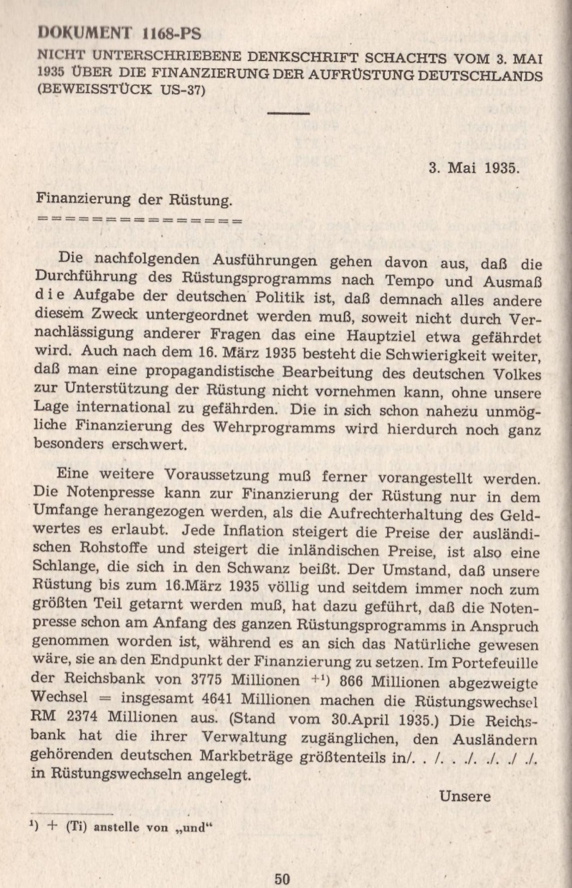
1935年5月3日シャハト・メモ：PS-1168・・・
再軍備宣言を踏まえた急拡大する軍備金融の課題

Slide 20
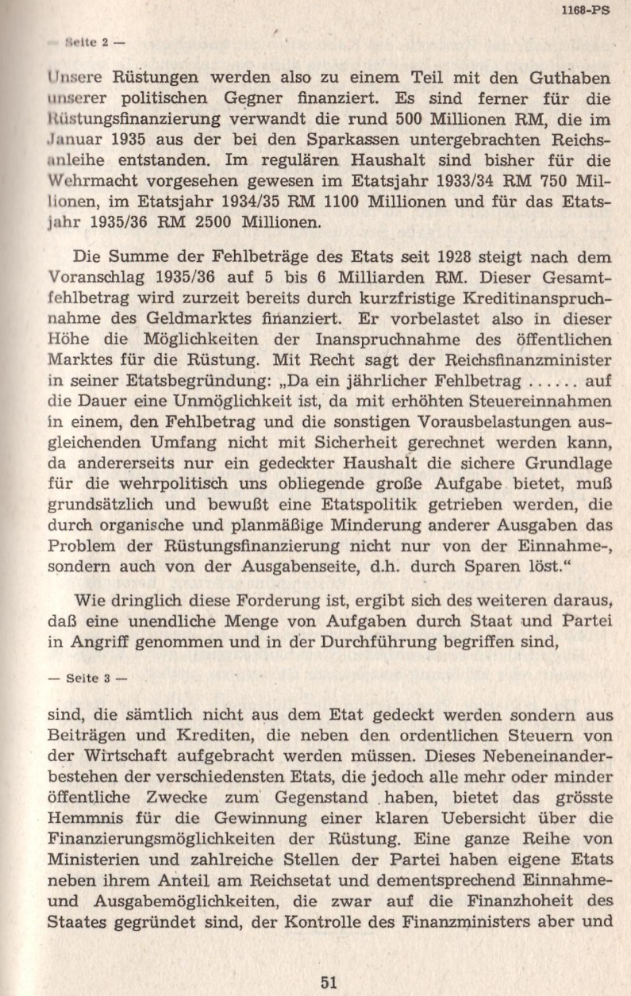
PS-1168 1928年以降、それに33年からの秘密再軍備も加わって、
財政赤字、急拡大

Slide 21
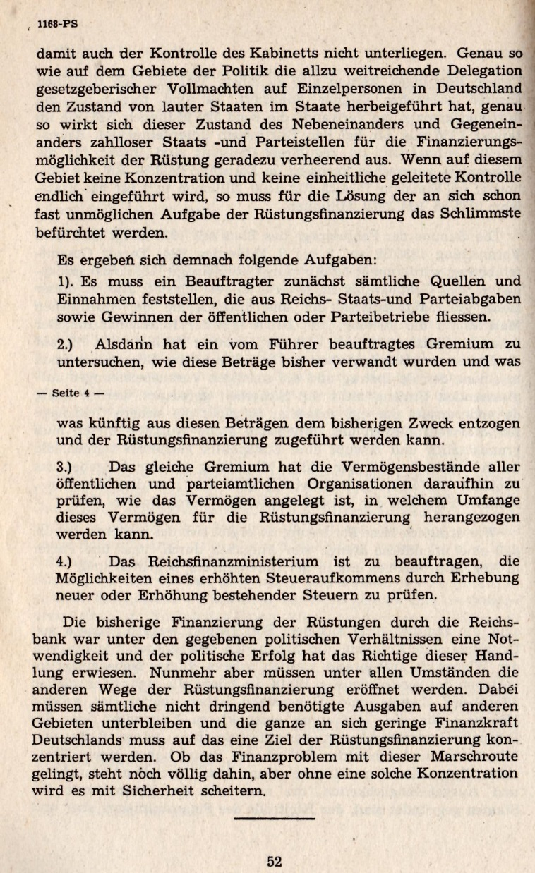
PS-1168 2年間を肯定し、いかに軍備金融の目標に集中するか

Slide 22
通貨安定の見地からする再軍備急進への反対・抵抗・・・辞任・解任
無任所相として、政権の一つの看板として、とどまる・・・政治的役割
しかし、そうした行動ゆえに、ニュルンベルク裁判の主要戦犯の一人として訴追されながら、「侵略戦争の謀議に加わり、侵略戦争を引き起こした」という訴追の点では、無罪を勝ち取る。
しかし、ナチ政権誕生から再軍備期は？

Slide 23
弁護論・・・「通貨安定」（口実）、軍需ストップ（目的）
VOCKE: Wir hätten, wenn wir frei hätten sprechen können, natürlich gesagt: Ihr müßt die Rüstung stoppen. Aber das kam der Reichsbank an sich nicht zu, sondern wir mußten uns auf unsere Verantwortung für die Währung beschränken. Infolgedessen arbeitete das Memorandum der Reichsbank mit den Währungsargumenten, indem es sagt: Die Fortsetzung der Rüstungsfinanzierung ruiniert die deutsche Währung und bringt eine Inflation über Deutschland. Das Memorandum spricht von uferloser Kreditwirtschaft, von hemmungslosen Ausdehnungen der Kredite und hemmungsloser Ausgabewirtschaft. Die Ausgabe, die wir meinten, war die Rüstung. Das war ganz klar. [Der Nürnberger Prozeß: Einhundertzwanzigster Tag. Freitag, 3. Mai 1946. Der Nürnberger Prozeß, S. 15515 (vgl. NP Bd. 13, S. 71 ff.)]

Slide 24
ナチ党政権掌握への貢献・・・・検察側が挙げる証拠の数々
1930年12月からゲーリングと、1931年初めからヒトラーとコンタクト。その後、ナチ党幹部と産業界・金融界の代表者たちとのコンタクトを斡旋・仲介
a) Schacht nahm mit Göring seit Dezember 1930 und mit Hitler seit Anfang 1931 Verbindung auf.
ナチ党最高幹部と財界との結合に貢献
Später setzte er sich mit der Führung der Nazi-Partei und den bedeutendsten Vertretern der deutschen Industrie und des Finanzwesens in Verbindung. Dies wird unter anderem durch die Aussagen des Zeugen Severing bestätigt (Protokoll der Nachmittagssitzung vom 23. Mai 1946 und Dokument US-615).

Slide 25
1932年7月、パーペンに働きかけ、ヒトラーに首相の座を引き渡すように要求。
b) Im Juli 1932 forderte Schacht Franz von Papen auf, daß er den Posten des Reichskanzlers an Hitler abtrete. Diese Tatsache wird durch die Aussagen von Papens während der Voruntersuchung und durch die Aussagen Schachts vor Gericht bestätigt (Protokoll der Nachmittagssitzung vom 2. Mai 1946).

Slide 26
ドイツ産業家たちの署名集め・・・ヒトラーを首相任命にと、ヒンデンブルクに働きかけ
1932年11月
c) Im November 1932 befaßte sich Schacht mit dem Sammeln von Unterschriften deutscher Industrieller. Seine Absicht dabei war, sie zu bewegen, für die Ernennung Hitlers zum Reichskanzler einzutreten. Am 12. November 1932 schrieb Schacht an Hitler: «...Es unterliegt für mich gar keinem Zweifel, daß die Entwicklung der Dinge nur das eine Ende haben kann und das ist Ihre Kanzlerschaft. Es scheint, als ob unser Versuch, eine Reihe von Unterschriften aus der Wirtschaft dafür zu bekommen, doch nicht ganz umsonst ist...« (Dokumente EC-456, US-773, 3901-PS, US-837).

Slide 27
1933年2月、「最後の選挙」のための財界からの選挙献金集め
d) Im Februar 1933 organisierte Schacht die Finanzierung des Wahlkampfes, der von der Nazi-Partei durchgeführt wurde, wobei er bei der Besprechung, die Hitler und Göring mit den Industriellen hatten, forderte, daß die Industriellen dazu 3 Millionen Mark zur Verfügung stellen (Dokument D-203).
Schacht gestand vor Gericht, daß er auf die Notwendigkeit, diese Summe den Nazi-Führern zur Verfügung zu stellen, hingewiesen habe (Protokoll der Nachmittagssitzung vom 3. Mai 1946), und der Angeklagte Funk und das ehemalige Direktionsmitglied der I. G. Farbenindustrie Schnitzler, die bei dieser Besprechung zugegen waren, bestätigen, daß gerade Schacht der Urheber der Finanzierung des Wahlkampfes war (Protokoll vom 4. Juli 1946 und das Dokument EC-439, US-618).

Slide 28
繰り返しナチ党支持の演説等で訴える
e) Schacht benützte seine Stellung dazu, wie er selbst zugestand, um in seinen wiederholten öffentlichen Ansprachen zur Unterstützung der Nazi-Partei und Hitlers bei den Wahlen aufzurufen (Dokumente US-615, US-616, Protokoll der Nachmittagssitzung
[Der Nürnberger Prozeß: Urteil. Der Nürnberger Prozeß, S. 1090 (vgl. NP Bd. 1, S. 387 ff.)]

Slide 29
ヒトラー政権下、秘密再軍備から再軍備宣言までのシャハトの貢献
再軍備への貢献
Noch vor seiner Ernennung zum Generalbevollmächtigten für die Kriegswirtschaft begann Schacht sofort nach der Machtergreifung durch die Nazisten, die Planung und die Herstellung der deutschen Rüstung zu leiten.
a) Am 17. März 1933 wurde Schacht zum Präsidenten der Reichsbank ernannt (Dokument 3021-PS, US-11), die, wie er selbst in seiner Rede vor den Beamten der Reichsbank am 21. März 1938 ausführte, unter seiner Führung »immer nur eine nationalsozialistische sein wird« (Protokoll der Vormittagssitzung vom 3. Mai 1946).
b) Im August 1934 wurde Schacht zum Reichswirtschaftsminister ernannt (Dokument 3021-PS, US-11). Sein Ministerium »erhielt den Auftrag, den Krieg wirtschaftlich vorzubereiten« (Dokument EC-128, US-623). Durch einen besonderen Erlaß erhielt Schacht als Wirtschaftsminister unbeschränkte Vollmachten auf dem Gebiete der Wirtschaft. (Reichsgesetzblatt 1934, Teil I, Seite 565).

Slide 30
新計画
軍備増強の達成に貢献
c) Auf Grund der von ihm erhaltenen Vollmachten begann Schacht im Jahre 1934 den von ihm ausgearbeiteten »Neuen Plan« zu verwirklichen (Reichsgesetzblatt 1934, Teil I, Seite 826), der, wie Schacht selbst in seiner Rede vom 29. November 1938 hervorhob, zur Durchführung der Aufrüstung beigetragen hat (Dokument EC-611, US-622).
新計画のために、政治的敵対者の財産を利用…政敵は、移住を余儀なくされる。
d) Um den »Neuen Plan« möglichst tatkräftig durchzuführen, verwendete Schacht das Vermögen der politischen Gegner des Nazi-Regimes, die dem Terror zum Opfer fielen oder gezwungen waren, auszuwandern (Memorandum Schachts an Hitler vom 3. Mai 1939, Dokument 1168-PS, US-37).

Slide 31
原料・為替取得・確保
再軍備のための原料・外国為替の取得に尽力
Schacht bediente sich gaunerischer Machenschaften und des Zwanges, um Rohstoffe und Devisen für die Aufrüstung zu bekommen (eidesstattliche Versicherung des Vizepräsidenten der Reichsbank Puhl, Dokument EC-437, US-624).
軍備増強のための諸措置
e) Schon in den ersten Tagen nach seiner Berufung in die Reichsbank gab Schacht eine Reihe von Verordnungen heraus (vom 27. Oktober 1933, 23. März 1934, 19. Februar 1935), die es ihm ermöglichten, ein weitgehendes Finanzierungsprogramm der Aufrüstung zu verwirklichen, das von ihm ausgearbeitet war und mit dessen Hilfe er, wie er aussagte, »einen Weg zur Finanzierung der Rüstungen fand«.
ヒトラーとの合意の上で
In seiner Rede in Leipzig am 4. März 1935 erklärte Schacht, nachdem er das Fazit seiner bisherigen wirtschaftlichen und finanziellen Tätigkeit gezogen hatte: «...alles, was ich sage und mache, geschieht mit vollem Einverständnis des Führers, und ich sage in der Zukunft nichts und mache nichts, was der Führer nicht billigt«. (Protokoll der Nachmittagssitzung vom 3. Mai 1946.)

Slide 32
1935年5月3日のヒトラー宛メモ
「軍備金融」・・・軍備計画のテンポと規模、ドイツ政治の課題
e) Im Memorandum an Hitler vom 3. Mai 1935, das die Überschrift »Finanzierung der Rüstung« trug, schrieb Schacht: »Die nachfolgenden Ausführungen gehen davon aus, daß die Durchführung des Rüstungsprogramms nach Tempo und Ausmaß die Aufgabe der deutschen Politik ist, daß demnach alles andere diesem Zweck untergeordnet werden muß, soweit nicht durch Vernachlässigung anderer Fragen das eine Hauptziel etwa gefährdet wird...« (Dokument 1168-PS, US-37).
1938年11月29日のシャハト演説・・・信用政策の支援で軍備を創出。軍備がドイツの政策の成功を可能にした。
In seiner Rede vom 29. November 1938 erklärte Schacht, daß »sich Deutschland mit Hilfe dieser Kreditpolitik eine Rüstung geschaffen hat, die der keines anderen Staates nachsteht, und diese Rüstung hat wiederum die Erfolge unserer Politik ermöglicht«. (Dokument EC-611, US-622).
Die Annahme, daß Schacht nicht wußte, welcher Politik diese Rüstung dienen sollte - wenn man ihr beispielloses Ausmaß und eine offensichtliche Vorliebe für Angriffswaffen (schwere Panzer, Kampfflugzeuge usw.) in Betracht zieht - muß als vollkommen ausgeschlossen erachtet werden.
Außerdem sah Schacht sehr gut, daß kein Land mit Deutschland Krieg zu führen beabsichtigte und keine Gründe dazu hatte.
[Der Nürnberger Prozeß: Urteil. Der Nürnberger Prozeß, S. 1097 (vgl. NP Bd. 1, S. 390 ff.)]

Slide 33
戦争経済全権として
全ドイツ経済の指導、ヒトラーの戦争機構の創出に貢献
Nachdem Schacht Generalbevollmächtigter für die Kriegswirtschaft geworden war, vereinigte er in seinen Händen die Führung der gesamten deutschen Wirtschaft, und durch seine Bemühungen wurde die Schaffung der Kriegsmaschine Hitlers gewährleistet.
a) In dem geheimen Gesetz vom 21. Mai 1935, nach dem Schacht zum Generalbevollmächtigten für die Kriegswirtschaft ernannt wurde, hieß es: »Aufgabe des Generalbevollmächtigten für die Kriegswirtschaft ist es, alle wirtschaftlichen Kräfte in den Dienst der Kriegführung zu stellen.« Von ihm wird verantwortlich die Finanzierung der Kriegführung im Bereich des Reichsministeriums und der Reichsbank geleitet. (Dokument 2261-PS, US-24.)

Slide 34
Mefo手形―軍需金融
b) Schacht finanzierte die deutsche Rüstung durch das System der »Mefo«-Wechsel, die ein beispielloses staatliches Gaunerabenteuer darstellte, dessen günsti ger Ausgang von der Verwirklichung der Angriffspläne Hitler-Deutschlands abhing. Eben deshalb gab Schacht das Jahr 1942 als Frist zur Einlösung der »Mefo«-Wechsel an und unterstrich in seiner Rede am 29. November 1938 die Verbindung zwischen der »wagemutigen Kreditpolitik« der Reichsbank und den Zielen der Hitlerschen Außenpolitik
[Der Nürnberger Prozeß: Urteil. Der Nürnberger Prozeß, S. 1092 (vgl. NP Bd. 1, S. 388 ff.)]

Slide 35
経済動員の全権・・・工業経営・原料・労働力の最大限の活用・食料配給カード配分
c) Schacht nützte seine Vollmachten vollkommen aus, indem er einen weitgehenden Plan der Mobilisierung der Wirtschaft ausarbeitete und in die Tat umsetzte, welcher es den Hitlerschen Führern ermöglichte, zu beliebiger, ihnen günstig erscheinender Zeit einen Angriffskrieg zu entfesseln.
Es ist insbesondere aus einem Vortrag von Schachts Stellvertreter, Wohltat, über die »Vorbereitung zur Mobilisierung, die von dem Bevollmächtigten für die Kriegswirtschaft durchgeführt wird« ersichtlich, daß Schacht bis in die geringsten Einzelheiten das System der Ausnutzung der deutschen Wirtschaft im Kriege ausarbeitete, angefangen von der Ausnutzung der Industriebetriebe, der Rohstoffquellen und der Arbeitskraft bis zur Verteilung von 80 Millionen Lebensmittelkarten (Dokument EC-258, US-625). Es ist bezeichnend, daß dieser Vortrag einen Monat nach Hitlers Rede bei der Besprechung vom 5. November 1937 gehalten wurde, jener Rede Hitlers, in der er seine konkreten Angriffspläne auseinandersetzte. (Dokument 386-PS, US-25).
1937年11月5日ヒトラー…戦争計画を語る・・・ホスバッハ・メモ
そのあとのシャハト代理ヴォールタートの講演
[Der Nürnberger Prozeß: Urteil. Der Nürnberger Prozeß, S. 1095 (vgl. NP Bd. 1, S. 389 ff.)]

Slide 36
1937年1月 仕事の総括・・・戦争経済の準備、平時のうちに平時組織を戦争経済組織に直接転換できるように準備
Im Januar 1937 schrieb Schacht, indem er die vollbrachte Arbeit zusammenfaßte: »Ich bin mit der Vorbereitung der Kriegswirtschaft betraut nach dem Grundsatz, daß unsere Kriegswirtschaftsorganisation in Friedenszeiten so eingeführt sein muß, daß im Notfall die Kriegswirtschaft direkt aus dieser Friedensorganisation umgewandelt werden kann, so daß dies nicht nach Ausbruch des Krieges zu geschehen braucht.«
Schacht bestätigte vor Gericht, daß er diese Ausführungen gemacht habe (Protokoll der Nachmittagssitzung vom 2. Mai 1946).
Schacht bereitete Deutschland bewußt und absichtlich auf den Krieg vor.
d) Der ehemalige Kriegsminister von Blomberg sagte aus: »Schacht kannte den Plan für die Ausgestaltung der Wehrmacht sehr wohl, da wir ihm in jedem Jahr die Aufstellungen neuer Formationen, für die wir Geld ausgegeben hatten, mitteilten.« (Dokument US-838).
Am 31. August 1936 teilte von Blomberg Schacht mit, daß die »Aufstellung aller Formationen der Luftwaffe am 1. April 1937 abgeschlossen sein soll; es müssen deshalb 1936 erhebliche Aufwendungen gemacht werden.« (Dokument 1301-PS, US-123). Im Frühling 1937 nahm Schacht an den wehrwirtschaftli
[Der Nürnberger Prozeß: Urteil. Der Nürnberger Prozeß, S. 1096 (vgl. NP Bd. 1, S. 390 ff.)]

Slide 37
シャハトの植民地回復要求の発言
シャハトの領土要求
a) Schacht nützte die unter seiner Leitung wachsende Kriegsmacht Deutschlands als Vorbedingung dazu aus, territoriale Forderungen zu stellen, die entsprechend der Vergrößerung der Rüstung wuchsen.
最初は、旧ドイツ植民地の回復に「限定」、と。
Schacht sagte vor Gericht aus, daß er sich zuerst in seinen Forderungen auf »Kolonien« beschränkte, »die früher Deutschland gehörten«. (Protokoll der Vormittagssitzung vom 3. Mai 1946.)
1934年9月、アメリカ大使ドッドとの会談で。併合要求。。。できれば平和的に、しかし、戦争によってでも。
Im September 1934 wies Schacht in seiner Aussprache mit dem amerikanischen Botschafter Dodd daraufhin, daß er Annektionen wünsche - wenn möglich ohne Krieg, aber durch Krieg, wenn die USA sich heraushalten würden (Dokument EC-461, US 58).
1935年も同様の発言
Im Jahre 1935 erklärte Schacht dem amerikanischen Konsul Fuller: »Kolonien sind für Deutschland notwendig. Wenn möglich, werden wir sie durch Verhandlungen erhalten, aber wenn nicht, werden wir sie uns nehmen.« (Dokument EC-450, US-629).
Schacht gestand vor Gericht, daß die Ausübung eines militärischen Drucks auf die Tschechoslowakei »in mancher Hinsicht das Ergebnis, die Frucht seiner Arbeit war« (Protokoll der Vormittagssitzung vom 3. Mai 1946).
[Der Nürnberger Prozeß: Urteil. Der Nürnberger Prozeß, S. 1098 (vgl. NP Bd. 1, S. 391 ff.)]

Slide 38
ニュルンベルク法廷：1946・5・3
シャハトは、4か年計画で、ゲーリングが全権に任命されることに反対。不適当、と。
1936年12月、鉱山開発問題て、シャハトはゲーリング批判。

Slide 39
シャハト…ユダヤ人迫害に関与し、原則的に同意。
Schacht beteiligte sich an den Judenverfolgungen.
a) Schacht sagte vor dem Gerichtshof aus, daß er mit der Politik der Judenverfolgungen »im Prinzip immer übereingestimmt habe« (Protokoll der Nachmittagssitzung vom 2. Mai 1946), obwohl wie Schacht erklärte, die Frage des Gewissens hier »in gewissem Maße« berührt sei, was aber »nicht wichtig genug war, um einen Bruch zu riskieren,« - zwischen ihm und den Nazisten. (Dasselbe Protokoll und Dokument US-616).
b) Von Schacht als Wirtschaftsminister wurde eine Reihe von Weisungen gezeichnet, denen zufolge das Eigentum der Juden in Deutschland strafloser Ausplünderung ausgesetzt wurde. (Dokumente US-832 und US-616). Schacht bestätigte vor dem Gerichtshof, daß er eine Reihe der gegen die Juden gerichteten Anweisungen gezeichnet habe. (Protokoll der Vormittagssitzung vom 2. Mai 1946.)
Die dem Gerichtshof vorgelegten Beweise stellen über die Gründe des Rücktritts Schachts vom Posten des Wirtschaftsministers und des Generalbevollmächtigten für die Kriegswirtschaft im November 1937, vom Posten des Reichsbankpräsidenten am 20. Januar 1939, wie auch vom Posten des Ministers ohne Porte
[Der Nürnberger Prozeß: Urteil. Der Nürnberger Prozeß, S. 1100 (vgl. NP Bd. 1, S. 392 ff.)]

Slide 40
シャハトの影響力喪失過程
1936年4月から
1936年4月から、シャハトの軍備増強における主役の座を喪失し始める。
ゲーリングに、原料と為替のコントロールが託されたため。
Im April 1936 begann Schacht, seinen Einfluß als Zentralfigur bei den deutschen Aufrüstungsanstrengungen zu verlieren, nachdem Göring die Kontrolle der Rohstoffe und Devisen übertragen worden war.
ゲーリングは合成原料生産計画に賛成・・・シャハトは反対。財政負担からインフレを引き起こすとの懸念から。
Göring befürwortete ein stark erweitertes Programm zur Produktion von synthetischen Rohstoffen, dem sich Schacht mit der Begründung widersetzte, daß die daraus erwachsende finanzielle Überspannung eine Inflation zur Folge haben könnte.
1936年10月16日 ゲーリングが4か年計画（ドイツの全体経済を4か年以内に戦争のできる状態にする任務）全権に。
Schachts Einfluß verminderte sich weiter, als Göring am 16. Oktober 1936 zum Generalbevollmächtigten für den Vierjahresplan ernannt wurde mit der Aufgabe, »die Gesamtwirtschaft innerhalb vier Jahren in einen Zustand der Kriegsbereitschaft zu versetzen«.
シャハトは４か年計画に反対…ゲーリングの4か年計画全権への任命に反対。
Schacht hatte sich der Ankündigung dieses Planes und der Ernennung Görings zum Leiter desselben widersetzt, und offensichtlich bedeutete Hitlers Vorgehen die Entscheidung, daß Schachts Wirtschaftspolitik für die drastische Aufrüstungspolitik, die Hitler einschlagen wollte, zu konservativ war.ヒトラーの劇的軍備増強政策からすれば、シャハトのそれは保守的。
[Der Nürnberger Prozeß: Urteil. Der Nürnberger Prozeß, S. 997 (vgl. NP Bd. 1, S. 347 ff.)]

Slide 41
シャハトとゲーリングの対立激化
財政的理由から、軍備増強計画の制限・縮小を求める。提案された生産増大計画、特に合成原料のそれに反対・・・非経済的との理由。政府信用のドラスティックな制限。
Aus finanziellen Gründen befürwortete Schacht eine Einschränkung des Aufrüstungsprogrammes und widersetzte sich einem großen Teil der vorgeschlagenen Ausdehnung der Produktionsmöglichkeiten, besonders in Bezug auf synthetische Stoffe, weil sie unwirtschaftlich seien und drängte auf eine drastische Einschränkung des Regierungskredites und eine zurückhaltende Politik hinsichtlich der deutschen Devisenreserven.
ヒトラーがシャハトの財政的金融的やり方が、ヒトラーの計画を阻害すると文句・・・シャハト、烏洗うプに（1937年9月経済相から）、次いで1937年11月16日、経済大臣と戦争経済全権から辞任。
Als Folge dieser Auseinandersetzungen und eines bitteren Streites, bei dem Hitler Schacht beschuldigte, daß er mit seinen finanziellen Methoden seine Pläne störe, nahm Schacht am 5. September 1937 Urlaub vom Wirtschaftsministerium und trat am 16. November 1937 von seinem Posten als Wirtschaftsminister und Generalbevollmächtigter für die Kriegswirtschaft zurück.
[Der Nürnberger Prozeß: Urteil. Der Nürnberger Prozeß, S. 998 (vgl. NP Bd. 1, S. 347 ff.)]

Slide 42
財政コントロールの試み→
ライヒスバンク総裁、辞任へ
Als Reichsbankpräsident wurde Schacht noch in Streitigkeiten verwickelt.
1938年 軍備増強の金融で、政府の長期債発行（募集）・・・ライヒスバンクが政府の金融代理・・Während des Jahres 1938 fuhr die Reichsbank fort, bei der Auflegung von langfristigen Regierungsanleihen zur Finanzierung der Aufrüstung als Finanzvertretung der deutschen Regierung zu wirken.
・しかし、38年3月31日政府支出のための短期手形のライヒスバンク保証を停止。
Aber am 31. März 1938 hörte Schacht auf, kurzfristige, von der Reichsbank garantierte Wechsel für die Rüstungsausgaben aufzulegen.
1938年末、財政政策へのコントロールを再獲得する試みの中で、シャハトは、大蔵大臣の緊急の特別信用（官吏俸給支払いのための）を拒否。
In einem Versuch durch die Reichsbank, die Kontrolle über die Finanzpolitik wieder zu gewinnen, verweigerte Schacht Ende 1938 die Gewährung eines vom Reichsfinanzminister dringend geforderten Sonderkredites zur Bezahlung von Beamtengehältern, die aus den vorhandenen Mitteln nicht gedeckt werden konnten.
1939年1月2日
Am 2. Januar 1939 hatte Schacht eine Konferenz mit Hitler, in der er ihn dringend bat, die Ausgaben für Rüstungen herabzusetzen.
1月7日 ライヒスバンク理事会からのヒトラー宛報告・・・軍事支出のドラスティックな削減なしには、インフレ。大幅軍事支出削減要求。
Am 7. Januar 1939 legte Schacht Hitler einen von den Direktoren der Reichsbank unterzeichneten Bericht vor, der eine drastische Beschränkung der Rüstungsausgaben und ein ausgeglichenes Budget als das einzige Mittel zur Verhütung einer Inflation forderte.
1月19日 ヒトラーはシャハトをライヒスバンク総裁から解任。1月22日には、無任所相も解任。
Am 19. Januar entließ Hitler Schacht als Präsidenten der Reichsbank und am 22. Januar 1943 als Reichsminister ohne Geschäftsbereich wegen seiner »ganzen Einstellung während des augenblicklichen Schicksalskampfes des deutschen Volkes«.
1944年7月23日 シャハトはゲシュタポに逮捕される。戦争終結まで、Kzに。
Am 23. Juli 1944 wurde Schacht von der Gestapo verhaftet und bis zum Ende des Krieges in einem Konzentrationslager eingesperrt.

Slide 43
シャハト・・・再軍備計画の中心人物、
ナチ・ドイツの迅速な軍事強国への上昇に責任。
Es ist klar, daß Schacht eine Zentralfigur bei Deutschlands Wiederaufrüstungsprogramm darstellte, und die Maßnahmen, die er ergriff, besonders in den ersten Tagen des Nazi-Regimes, waren für Nazi- Deutschlands schnellen Aufstieg als Militärmacht verantwortlich.
[Der Nürnberger Prozeß: Urteil. Der Nürnberger Prozeß, S. 999 (vgl. NP Bd. 1, S. 347 ff.)]

Slide 44
軍備増強それ自体は、ニュルンベルク法に照らして、
犯罪（平和に対する罪）ではない。
Aber die Aufrüstung an sich ist nach dem Statut nicht verbrecherisch. Wenn sie ein Verbrechen gegen den Frieden laut Artikel 6 des Statuts darstellen sollte, so müßte gezeigt werden, daß Schacht diese Aufrüstung als einen Teil des Nazi-Plans zur Führung von Angriffskriegen durchführte.
シャハトが侵略戦争指導のためのナチ計画の一部を実行したかどうか、が問題。
シャハトの主張・・・軍備増強は、強く独立したドイツの建設のため。他のヨーロッパ諸国との同権を基礎にした尊敬を享受したい。
Schacht hat behauptet, daß er nur deshalb an dem Aufrüstungsprogramm teilnahm, weil er ein starkes und unabhängiges Deutschland aufbauen wollte, das eine Außenpolitik führen würde, die auf der Basis der Gleichberechtigung mit anderen europäischen Ländern Achtung genießen würde;
ナチスが侵略目的で軍備を増強していることを発見して、軍備テンポを引き下げようとした。
daß er, als er entdeckte, daß die Nazis für Angriffszwecke aufrüsteten, versuchte, das Tempo der Aufrüstung herabzusetzen,
フリッチュ・ブロンベルクの解任後、ヒトラー排除のための諸計画、最初は解任による方法、ついで殺害の計画に参加。
und daß er nach der Verabschiedung von von Fritsch und von Blomberg an Plänen zur Entfernung Hitlers, zuerst durch seine Absetzung und später durch Ermordung, teilnahm. [Der Nürnberger Prozeß: Urteil. Der Nürnberger Prozeß, S. 1000 (vgl. NP Bd. 1, S. 348 ff.)]

Slide 45
シャハトの軍備計画制限の開始（金融的見地から）…1936年
Schon im Jahre 1936 begann Schacht eine Begrenzung des Aufrüstungsprogramms aus finanziellen Gründen zu befürworten. Wenn die von ihm befürwortete Politik in die Tat umgesetzt worden wäre, so wäre Deutschland auf einen allgemeinen europäischen Krieg nicht vorbereitet gewesen. Das Beharren auf seiner Politik führte schließlich zu seiner Entlassung aus allen Stellen von wirtschaftlicher Bedeutung in Deutschland.
Auf der anderen Seite war Schacht mit seiner gründlichen Kenntnis der deutschen Finanzen in einer besonders günstigen Lage, um die wahre Bedeutung Hitlers wahnsinniger Aufrüstung zu verstehen, und um zu erkennen, daß die Wirtschaftspolitik, wie sie verfolgt wurde, nur mit dem Krieg als Ziel vereinbar war.
程度はわずかであるとしても、ナチの最初の侵略にも参加。オーストリア併合
Außerdem fuhr Schacht fort, am deutschen Wirtschaftsleben teilzunehmen und selbst, wenn auch in geringerem Maße, an einigen der anfänglichen Nazi- Angriffe. Vor der Besetzung Österreichs legte er einen Wechselkurs für die Mark und den Schilling fest. Nach der Besetzung Österreichs hat er die Einverleibung der österreichischen Nationalbank in die Reichsbank durchgeführt und eine stark nazifreundliche Rede gehalten, in der er ausführte, daß die Reichsbank, solange er mit ihr zusammenhänge, immer nazistisch sein würde, Hitler rühmte, die Besetzung Österreichs verteidigte, die Einwände gegen die Art und Weise ihrer Durchführung verspottete und die dann mit »unserem Führer ein dreifaches Sieg-Heil« endete. Er hat nicht behauptet, daß diese Rede seine damalige Meinung nicht wiedergebe.
Nach der Besetzung des Sudetenlandes hat er die Währungsumwandlung durchgeführt und für die Einverleibung der örtlichen tschechischen Notenbanken in die Reichsbank gesorgt.
Am 29. November 1938 hielt er eine Rede, in der er mit Stolz auf seine Wirtschaftspolitik hinwies, die den hohen Grad der deutschen Rüstung ermöglicht habe und fügte hinzu, daß diese Aufrüstung die deutsche Außenpolitik ermöglicht habe.
[Der Nürnberger Prozeß: Urteil. Der Nürnberger Prozeß, S. 1001 (vgl. NP Bd. 1, S. 348 ff.)]

Slide 46
シャハト・・・・侵略戦争の計画に関与せず
Schacht war bei der Planung der nach Anklagepunkt 2 besonders aufgeführten Angriffskriege nicht beteiligt.
オーストリア併合とズデーテン併合に関与・・・これらは侵略戦争とは規定されていない。
Seine Beteiligung an der Besetzung Österreichs und des Sudetenlandes (die nicht in der Anklage als Angriffskriege aufgeführt werden) war derartig beschränkt, daß sie nicht als Teilnahme an dem unter Anklagepunkt 1 genannten gemeinsamen Plan zu bezeichnen ist.
シャハトは、侵略戦争を計画したヒトラー周辺の狭いサークルには属していなかった。
そのヒトラーとその最周辺のグループからは、敵意をも隠されることがなかった。
Es ist klar geworden, daß er nicht zu dem inneren Kreis um Hitler gehörte, der am engsten an diesem gemeinsamen Plan beteiligt war. Er wurde von dieser Gruppe sogar mit unverhüllter Feindseligkeit betrachtet.
1944年7月23日のシャハト逮捕・・・シュペーアによれば、ヒトラーのシャハトに対する敵意・敵愾心を背景。爆弾暗殺へのシャハトの関与を疑う。
Die Aussage Speers zeigt, daß Schachts Verhaftung am 23. Juli 1944 ebenso sehr auf Hitlers Feindseligkeit gegenüber Schacht beruhte, die auf dessen Haltung vor dem Kriege zurückzuführen war, wie auf dem Verdacht seiner Teilnahme an dem Bombenattentat.
Der Tatbestand gegen Schacht hängt demnach von der Annahme ab, daß Schacht tatsächlich von den Angriffsplänen wußte.
Mit Bezug auf diese außerordentlich wichtige Frage ist Beweismaterial für die Anklagebehörde vorgelegt worden, sowie eine beträchtliche Menge von Beweismaterial für die Verteidigung. Der Gerichtshof hat die Gesamtheit dieses Beweismaterials aufs sorgfältigste erwogen und kommt zu dem Schluß, daß diese oben erwähnte Annahme nicht über einen vernünftigen Zweifel hinaus erwiesen worden ist.法廷の結論・・・侵略計画を知らなかった。
[Der Nürnberger Prozeß: Urteil. Der Nürnberger Prozeß, S. 1002 (vgl. NP Bd. 1, S. 349 ff.)]

Slide 47
Schlußfolgerung.
Der Gerichtshof entscheidet, daß Schacht nach dieser Anklage nicht schuldig ist und ordnet an, ihn durch den Gerichtsmarschall zu entlassen, sobald der Gerichtshof sich jetzt vertagt.
[Der Nürnberger Prozeß: Urteil. Der Nürnberger Prozeß, S. 1003 (vgl. NP Bd. 1, S. 350 ff.)]

Slide 48
調査した史料の問題点は？
ニュルンベルク裁判（主要戦犯裁判）の証拠資料には、言及がないが、なぜか？
シャハトの思想・行動の「テクノクラート」概念に収まりきらない重要な側面を、無視することによって、「テクノクラートの経済政策」なる特徴づけが成立しているのではないか？
ニュルンベルク裁判におけるシャハトの態度・自己主張の検討は？

Slide 49
• Angriffskriege: I, 349; V, 156; XII, 477; XIII, 30 f, 65; XXII, 632
• Kenntnis über seine Einstellung im Ausland: XII, 530 f
• Kenntnis von Planungen: V, 156 f, 581 f; D: PS-2832
•

Slide 50
シャハトの自己弁護・・・戦争を望まなかった、敗戦責任なし
JUSTICE JACKSON: Sie ・ernehmen einen Teil der Verantwortung daf・, nehme ich an, daﾟ Deutschland den Krieg verloren hat?
SCHACHT: Das ist eine sehr merkw・dige Frage. Verzeihen Sie, wenn ich sage, ich ・ernehme daf・ keine Verantwortung. Weil ich ja keine Verantwortung daf・ trage, daﾟ der Krieg angefangen worden ist, kann ich ja auch f・ den Verlust keine Verantwortung tragen. Ich wollte ja keinen Krieg.
[Der N・nberger Prozeﾟ: Einhundertundneunzehnter Tag. Donnerstag, 2. Mai 1946. Der N・nberger Prozeﾟ, S. 15352 (vgl. NP Bd. 12, S. 641)]

Slide 51
しかし、ヒトラーの秘密再軍備の実行に貢献することで、
戦争準備に加担したのでは？

